Slide 1
PDAlgorithm Week1 : 수학
이규민

Slide 2
목차
1부터 n까지의 합
N부터 m까지의 합
피보나치 수 구하기 (재귀, 반복문)
약수
최대공약수와 최소공배수
소수
조합 구하기

Slide 3
1부터 n까지의 합
• 백준 8393
• N이 주어졌을 때, 1부터 n까지 합을 구하는 프로그램
• N의 개수는 1~10,000개

Slide 4
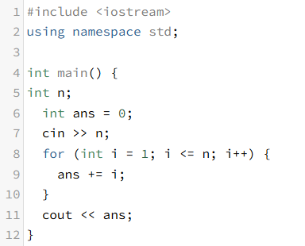
1부터 n까지의 합 : for문 쓰기
• 가장 간단한 솔루션
시간 복잡도 : O(N)
공간 복잡도 : O(1)

Slide 5
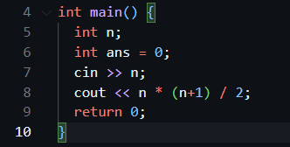
1부터 n까지의 합 : 공식쓰기
1~N까지의 합을 구하는 가우스 공식을 이용
시간 복잡도 : 연산 4회 = O(1)
공간 복잡도 : O(1)

Slide 6
N부터 M까지의 합
프로그래머스 12912
A와 B가 주어졌을 때 A, B 사이의 모든 정수의 합을 돌려주는함수 작성
A와 B는 -10,000,000 이상 10,000,000 이하인 정수
For문으로 일일이 계산할 경우 숫자가 커질 때 연산횟수가 늘어남
A와 B의 대소관계가 정해져 있지 않음

Slide 7
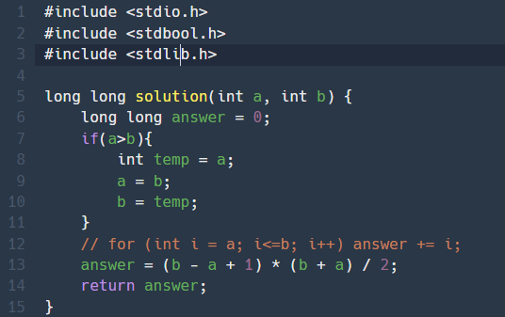
N부터 M까지의 합
만약, N과 M이 같다면 둘 중 아무 숫자나 다시 돌려주면 됨
그렇지 않다면, 일단 주어진 A와 B 중 min을 N, max를 M으로 만들어 연산해야 함
• N부터 M까지의 합은 다음과 같이 정의 가능
(M – N + 1) * (M + N) / 2
• 참고 : 1부터 N까지 합은 N * (N+1) / 2 시간 복잡도 : O(1) 공간 복잡도 : O(1)

Slide 8
N부터 M까지의 합
이대로 하면 틀리십니다
문제 조건 중:
A와 B는 -10,000,000 이상 10,000,000 이하인 정수
에 주목할 것
>> answer = (b - a + 1) * (b + a) / 2; 이 아닌
answer = (long long)(b - a + 1) * (b + a) / 2; 으로 바꾸어야 함.

Slide 9
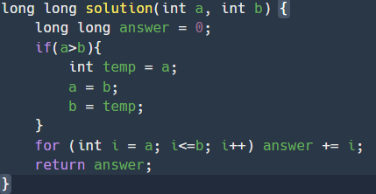
N부터 M까지의 합 (다른 방법, for문)
시간 복잡도 : O(b−a+1) = O(n)
공간 복잡도 : O(1)

Slide 10
피보나치 수
재귀함수를 설명할 때 단골로 나오는 수열
익숙하시죠?
0, 1, 1, 2, 3, 5, 8, 13, 21, …
N번째 피보나치 수는 N-1번째와 N-2번째 피보나치 수의 합이다.
단, 1번째와 2번째 수는 1이다.
즉…
if n in (1, 2): fib(n) = 1
if n > 2: fib(n) = fib(n-1) + fib(n-2)

Slide 11
피보나치 수를 구하는 여러가지 방법
재귀
반복문
다이나믹 프로그래밍 (일명 DP)

Slide 12
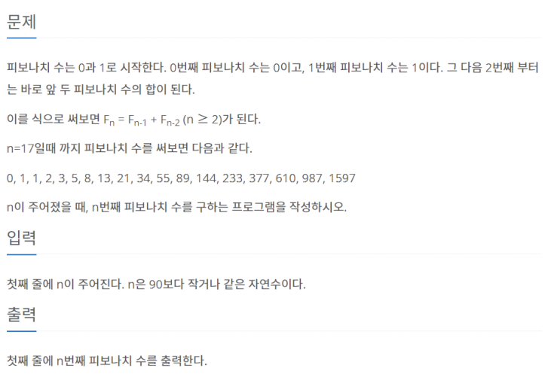
N번째 피보나치 수 구하기 문제
백준 2748
https://www.acmicpc.net/problem/2748

Slide 13
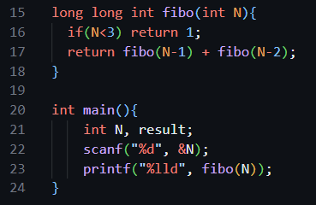
N번째 피보나치 수 구하기 문제 (재귀)
점화식을 이용해 간단히 풀이가능
• 2 이하일 때는 1, 3 이상일 때는
fib(n-1) + fib(n-2)를 호출

Slide 14
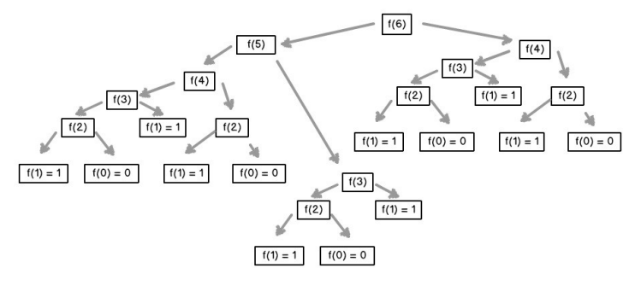
N번째 피보나치 수 구하기 문제 (재귀)
이미 다른 데서 계산한 수라고 할지라도, 그것을 사용하지 않고 그냥 계속 재귀호출을 하기 때문
수가 작을 때는 괜찮지만,
시간복잡도 O(2^N),
공간복잡도 O(2^N)이기 때문에
이 방식을 쓰면 큰 피보나치 수를 구하기는 힘듦

Slide 15
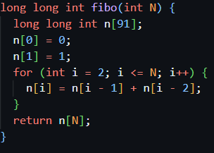
피보나치 수 구하기 : 반복문 사용
반복문을 사용하면
공간복잡도 O(1), 시간복잡도 O(N)으로 줄어듦

Slide 16
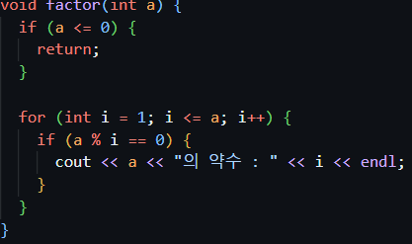
가장 간단한 약수 알고리즘

Slide 17
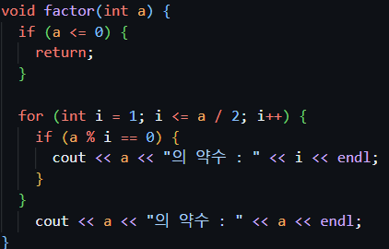
전보다 더욱 효율적인 알고리즘

Slide 19
전보다 더욱 효율적인 알고리즘
생각해보자, 왜 i <= a / 2 로 했을까? 왜 2로 나누었을까?
15의 약수를 구한다고 생각해보자.
15 / 2는 7이다(나머지는 버리므로) 15의 약수는 1, 3, 5, 15 이다.
15를 제외하면 모든 약수들은 절대 이 절반을 나눈 값보다 크지 않다.
짝수인 24도 생각해보자.
24 / 2 는 12이며 24의 약수는 1, 2, 3, 4, 6, 12, 24 이다.
이 역시 24를 제외하면 모든 약수들은 절대 이 절반을 나눈 값보다 크지 않다.

Slide 20
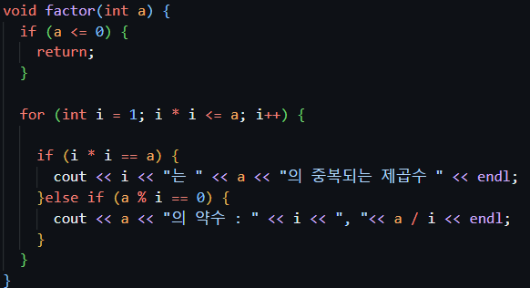
강화된 알고리즘 (제곱 이용)
이 역시 15를 생각해보자. 15의 약수는 1, 3, 5, 15이다.
i를 1부터 시작하면 i * i = 1은 15를 넘지 않는다. 반복문 내용을 수행하고 i는 1이 증가되어서 2가 되었다.
i가 2가 되면, i * i = 4 역시 15를 넘지 않는다. i = 3일떄, 3 * 3 = 9역시 15를 넘지 않는다. 그러나 4 * 4 = 16은 15를 넘어서 여기서 사용되는 i는 1, 2, 3으로 총 3개이다.
2가 아닌 1과 3은 15와 나눠떨어지게 되는데, 보통 이때 나눠떨어지기 떄문에 자기자신과 해당 i를 나눈 값 또한 약수가 되기 때문에 성능이 1과 2에 비해서 훨씬 상승되는 것을 알 수 있다.
- 만약 16과 같은 제곱수가 있을 경우, 4는 16의 제곱수이므로 4가 2번 반복되어 출력될 수 있기 때문에 제곱수는 따로 뺴서 예외처리를 한다.

Slide 21
백준 1037 (약수)을 함께 풀어보자
https://www.acmicpc.net/problem/1037
추가문제(프로그래머스 : 12928)
https://school.programmers.co.kr/learn/courses/30/lessons/12928

Slide 22
최대공약수 : GCD(Greatest Common Divisor) 최소공배수 : LCM(Least Common Multiple)
최대공약수
유클리드 호제법
최소공배수
최대공약수를 구하고 쉽게 구할 수 있음

Slide 23
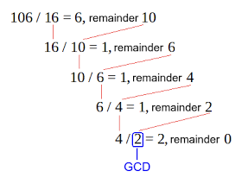
유클리드 호제법
두 수 중 큰 수를 A, 작은 수를 B로 놓는다.
A/B를 하게 되면 몫(M)과 나머지(R)가 나오게 된다.
만약 나머지가 있다면(즉, 0이 아니라면) 더 쪼갤 수 있다. 이 경우 B 가 A 가 되며, M 이 B 가 된다.
나머지가 0 이 될 때까지 2번과 3번을 계속 반복한다.
나머지가 0 이 되었을 때의 b 가 GCD 이다.

Slide 24
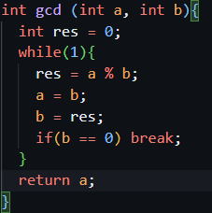
유클리드 호제법 코드 구현
제일 일반적인 형태의 유클리드 호제법 구현 코드
직관적이며 이해하기 쉬움.
아까 b가 GCD가 된다고 했는데, 계산법을 보면 이전 계산에서 a는 b가 되고 b는 더 작은 수인 나머지가 되므로 a를 반환하는 것이 정답
시간복잡도 : O(log n)
공간복잡도 : O(1)

Slide 25

재귀 유클리드 호제법
시간, 공간복잡도 : O (log n)

Slide 26
최소공배수
(a * b) / GCD(a, b) 이게 끝 ㅋㅋ

Slide 27
추가문제
백준 2609
백준 5347
백준 13241
프로그래머스 12940

Slide 28
소수 구하기
소수는 정수론 파트에서 정말 제일 중요한 부분
소수(Prime Number)는 1과 자신을 제외하고 다른 어떤 수로도 나뉘지 않는 수를 말합니다.
2, 3, 5, 7, 11, 13, 17, …
어떤 정수 n 이하의 소수를 구한다고 치면
약수처럼 n보다 작은 수를 대상으로 for문을 돌리면서 소수인지 아닌지 판별할 수 있음

Slide 29
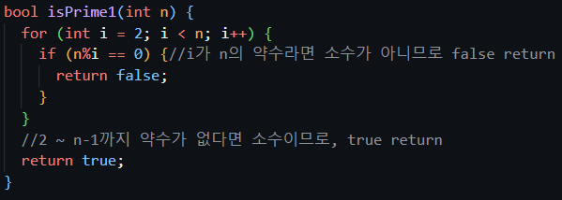
소수판별 1 (시간복잡도 O(N) 알고리즘)

Slide 30
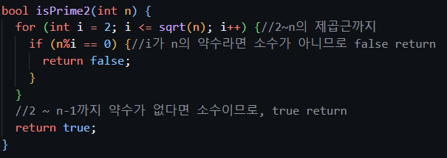
소수판별 2 시간복잡도 O(√N) 알고리즘
수학에서 약수를 구할 때 규칙을 찾을 수 있다는 점에서 고안을 한 것이다.
약수를 구할 때, 해당 수의 제곱근을 중심으로 좌측에 있는 수들은 우측에 있는 수와 짝을 이룬다.
Ex) 81의 약수 : 1, 3, 9, 27, 81
1은 81의 약수
3은 81의 약수
9는 81의 약수

Slide 31
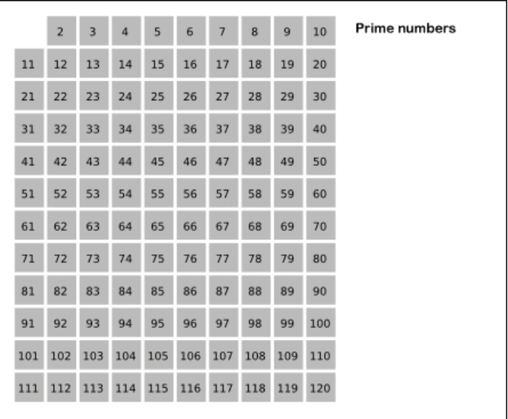
소수판별3 (시간복잡도 O(Nlog(logN)) 에라토스테네스의 체 알고리즘)
백준 9020, 백준 4948 <골드바흐 추측>
에라토스테네스의 체를 이용하면, 어떤 구간까지의 소수를 계속 구해야 하고, 소수를 구해야 하는 테스트 케이스 개수가 많을때 쓰기 좋음

Slide 32
1. 소수가 아닌 1 제외
2. 2는 소수이므로 이를 제외한 모든 배수 제거
3. 3은 소수이므로 이를 제외한 모든 배수 제거
4. 4는 소수가 아니므로 다음 5로 넘어가서 똑같이 제거
5. 이후 쭉 제거한 후 배열을 통해 표시

Slide 33
